Slide 1
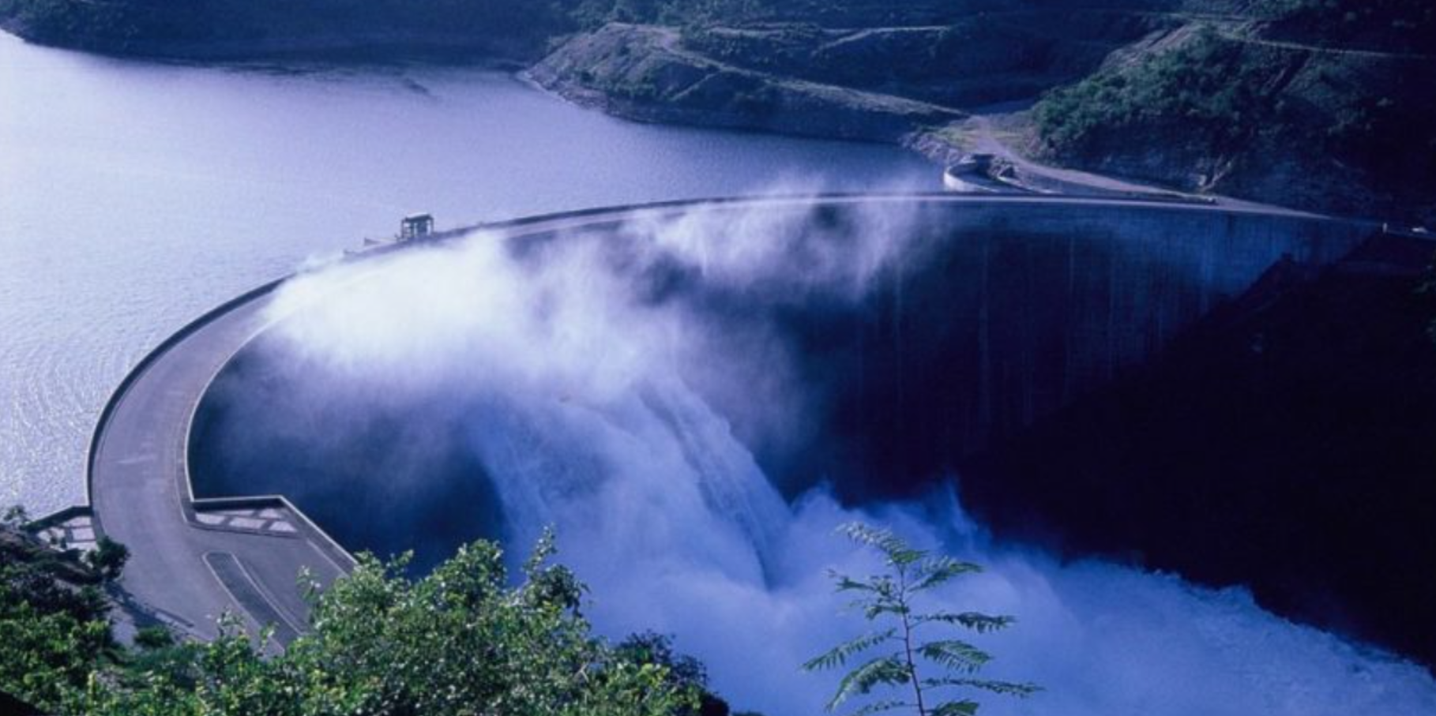

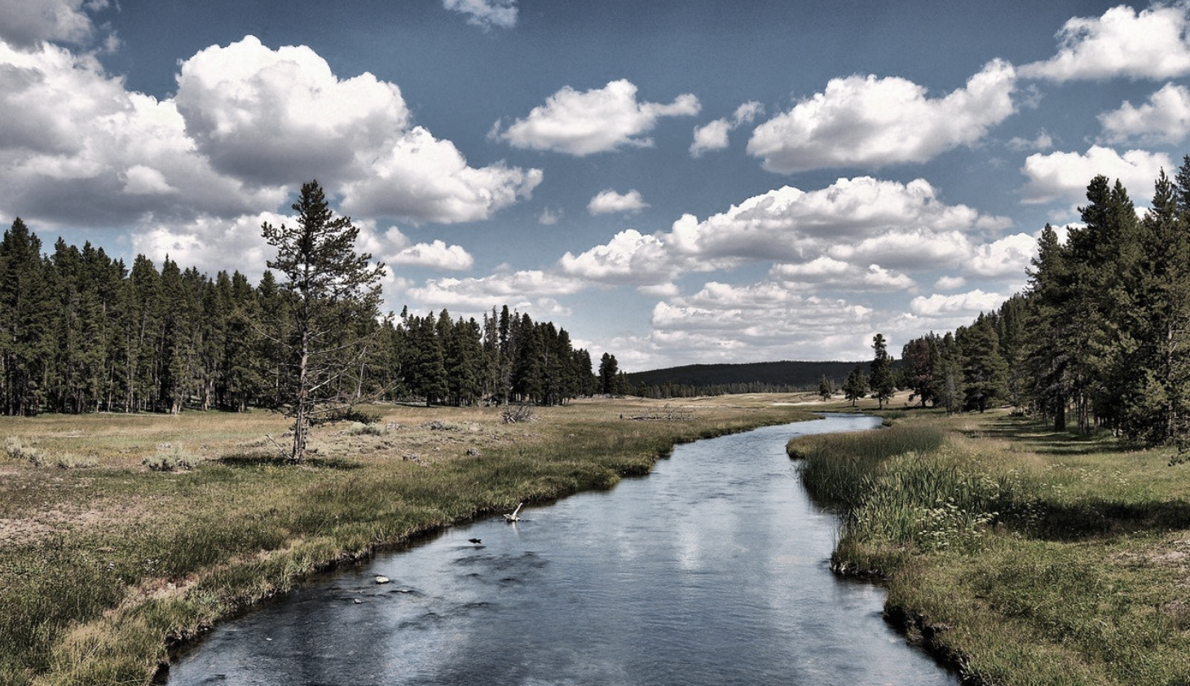
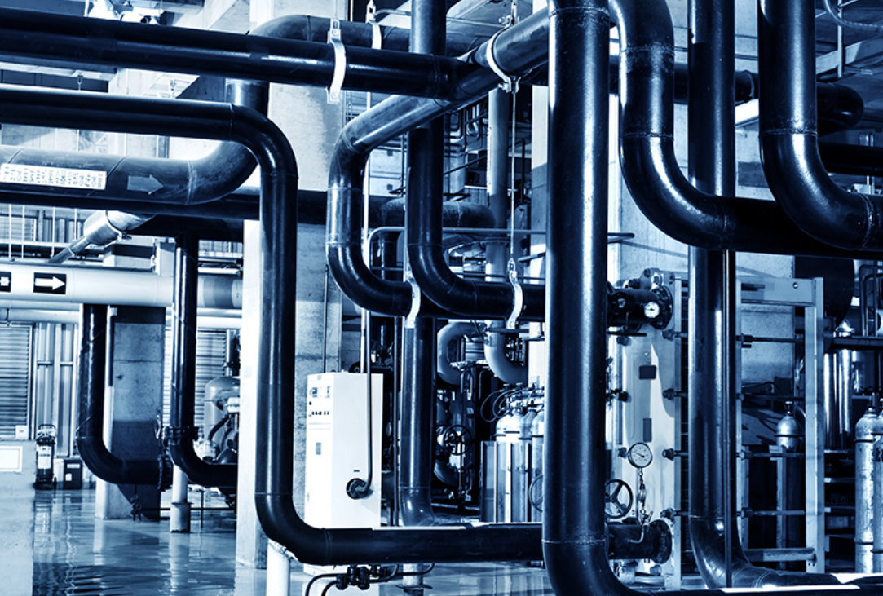
Environmentální hydraulika
Přednáška_3
2025_2026

Slide 2

SPOJITÉ NÁDOBY – řešení pomocí tlakových výšek
p_{v}
p₂
Volba GH- v nejníže položené hladině nebo rozhraní kapalin
ρ₁
h₃
h₄
ρ₅
ρ₂
h₂
h₁
ρ₄
h₅
A
B
GH
ρ₃
řešení - sestavením rovnice tlakové rovnováhy ke zvolené rovňové ploše (vyjádření pomocí tlakových výšek)
Postup: 1) volba srovnávací roviny – GH
2) volba dvou bodů (v levé a pravé části spojité nádoby)
3) vyjádření tlakových výšek v bodě (A) a (B)
4) sestavení rovnice a řešení neznámé veličiny
5) Volba „přepočítávací kapaliny“ ……. $ρ_{3}$
$$\frac{p_{v}}{ρ_{3}g}+ h_{3}\frac{ρ_{1}}{ρ_{3}}+h_{2}\frac{ρ_{2}}{ρ_{3}}= h_{5}+h_{1}\frac{ρ_{4}}{ρ_{3}}+h_{4}\frac{ρ_{5}}{ρ_{3}}+\frac{p_{2}}{ρ_{3}g}$$

Slide 3
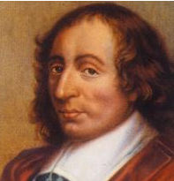
PASCALŮV ZÁKON
Předpoklad…… F₀ << F_{P} z Eulerovy rovnice vyplývá p = konst
Tlak na povrch kapaliny v uzavřené nádobě se šíří všemi směry stejně
Kapalina je prakticky nestlačitelná
Hydraulický lis
F₂
S₂
p
p
F₁
p
p
Blaise Pascal
(1623-1662)
p
S₁
- účinnost (ztráty)

Slide 4
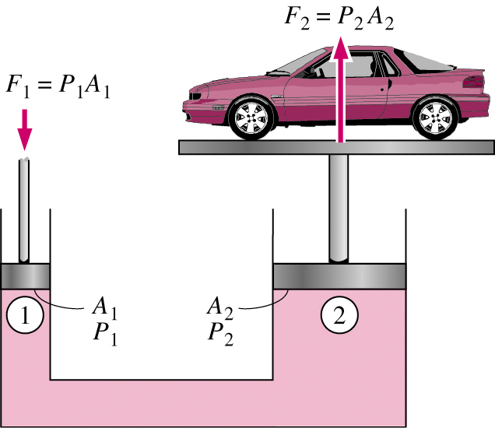
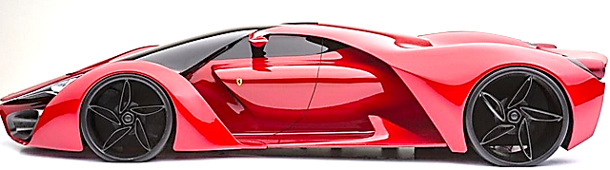
APLIKACE PASCALOVA ZÁKONA - HYDRAULICKÝ LIS
P₂. S₂
S₁
P₁. S₁
S₁
p₁
S₂
p₂

Slide 5
hydrostatiCKÉ SÍLY
Určování hydrostatických sil na plochy : a) vodorovné
b) šikmé rovinné
c) zakřivené
Hydrostatická síla = síla způsobená hydrostatickým tlakem p_{h} dF = p_{h} . dS
F_{H} – prochází těžištěm zatěžovacího tělesa
- je kolmá k zatěžované ploše
p_{p}
V případě přetlaku ( ) nebo podtlaku (p_{va} ) na hladinu kapaliny je možné hloubku zvětšit (zmenšit) o tlakovou výšku
potom dostáváme celkovou tlakovou sílu („absolutní hodnotu“)

Slide 6
A) VODOROVNÉ PLOCHY
Zatěžovací těleso
Hydrostatické paradoxon
zatěžovací obrazec
F
F
F
z = h
S
S
S
V_{zt} =h.S – objem zatěžovacího tělesa
Řez zatěžovacím tělesem …. S_{zo} - plocha zatěžovacího obrazce

Slide 7

B) ŠIKMÁ ROVINNÁ PLOCHA
α
z
y
α
z
z_{t}
y
z= y. sin α
y_{t}
T
S
α
dS
x
y
Hydrostatická síla na libovolnou
rovinnou plochu
….. statický moment plochy S k ose x
$$F_{H}=ρ.g.z_{T}.S$$

Slide 8
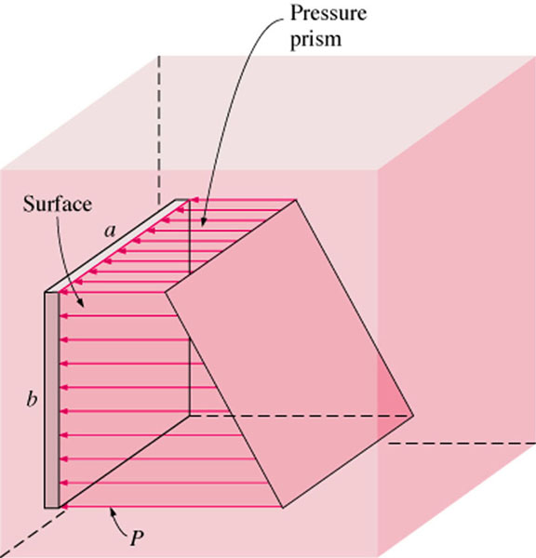

B) ŠIKMÁ ROVINNÁ PLOCHA
$$F=ρ.g.z_{T}.S$$
Zatěžovací obrazce
b
zatěžovací
těleso
F
Zatěžovaná
plocha
T
S_{zo}
Zatěžovací obrazec
(plocha)
b
Objem zatěžovacího tělesa
Hydrostatická síla
Metodu určování hydrostatické síly pomocí zatěžovacích obrazců lze použít pouze pro čtvercové a obdélníkové hrazené plochy

Slide 9
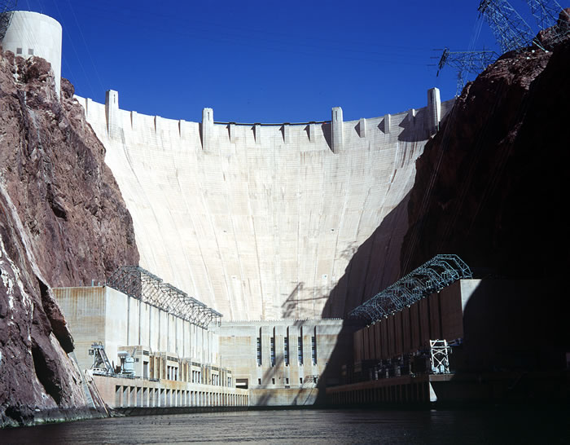
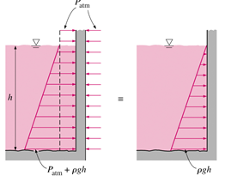
HYDROSTATICKÁ SÍLA

Slide 10

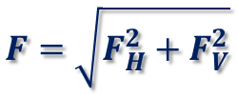

Metoda rozkladu hydrostatické síly na složky
Metodu určování hydrostatické síly pomocí rozkladu celkové síly na složky lze použít pro čtvercové a obdélníkové hrazené plochy
S_{V} = S. cos α
b
VODOROVNÁ SLOŽKA:
průmět plochy S do svislé roviny
F_{V}
S_{H} = S. sin α
F_{V}
$$F_{H}=F.\sin{α= ρ.g.S.z_{T}}.\sin{α}$$
F_{H}
F_{H}
S_{H} = S. sin α
SVISLÁ SLOŽKA:
α
F
průmět plochy S do vodorovné roviny
( za tuto rovinu volíme hladinu)
F_{V}
α
S_{V} = S. cos α
$$F_{V}=F.\cos{α= ρ.g.S.z_{T}}.\cos{α}$$
Svislá složka hydrostatické síly se rovná tíze svislého sloupce kapaliny nad tlačenou plochou až k hladině
Výsledná hydrostatická síla
$$F=\sqrt{F_{H}^{2}+F_{V}^{2}}$$

Slide 11
Řešení hydrostatické síly rozkladem na složky
b
F_{z}
F
F
T
T
F_{x}
a
T
Zatěžovací obrazec
- pro složky
Zatěžovací obrazec
- pro celek

Slide 12
Řešení hydrostatické síly rozkladem na složky
F_{z}
b
S_{zox}
H
H
F_{x}
S_{zox}
h
h
h
h
Složka hydrostatické síly ve směru x
H - h
Složka hydrostatické síly ve směru z
H
Výsledná hydrostatická síla

Slide 13
Řešení zalomených rovinných konstrukcí (zatěžovací obrazce)
Řešení vodorovné složky
Svislá složka – horní voda
Svislá složka dolní voda
Výsledné řešení

Slide 14
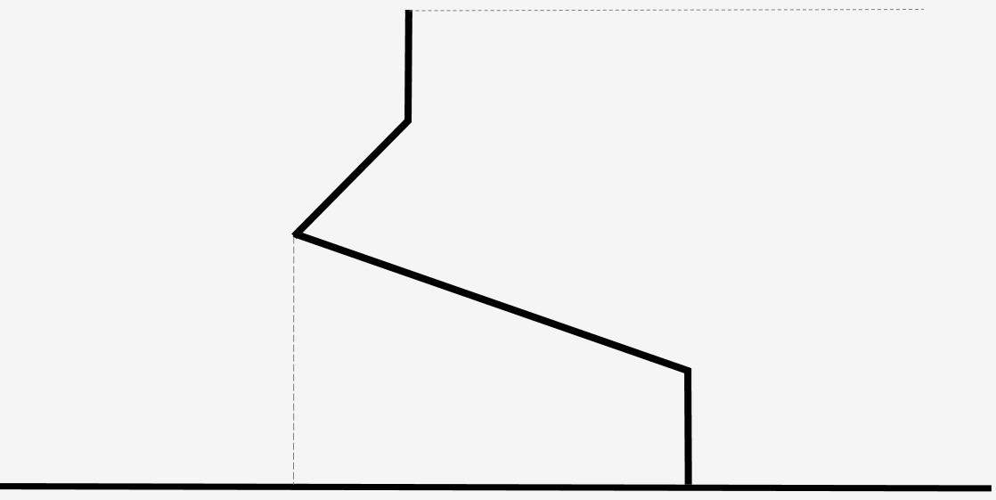







Řešení zalomených rovinných konstrukcí - (zatěžovací obrazce) – horizontální složka
Z OBOU STRAN STEJNÁ KAPALINA
$$S_{ZOX1}$$
F_{x1}
$$S_{ZOX2}$$
F_{x2}
T₁
T₂
$$F_{x2}= ρgbS_{ZOX2}$$
$$F_{x1}= ρgbS_{ZOX1}$$
$F_{x}=F_{x1}−F_{x2}=ρgbS_{ZOX1}−ρgbS_{ZOX2}$= $ρgb{(S}_{ZOX1}−S_{ZOX2})$
Je-li z obou stran konstrukce stejná kapalina, lze zatěžovací obrazce odečíst (tj. působí-li vodorovné složky proti sobě)
$$S_{ZOX}$$
Celková horizontální složka potom je
$$F_{x}=ρgbS_{ZOX}$$
$$S_{ZOX2}$$

Slide 15
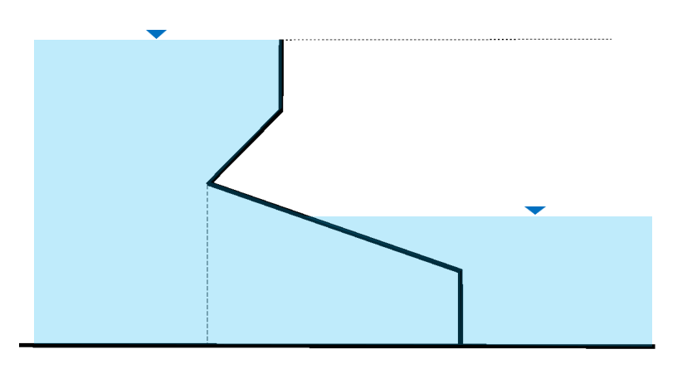


Řešení zalomených rovinných konstrukcí - (zatěžovací obrazce) - VERTIKÁLNÍ SLOžKA
Tyto části zatěžovacího obrazce se ruší
Výsledný zatěžovací obrazec pro vertikální složku hydrostatické síly
Tyto části zatěžovacího obrazce se ruší
Celková složka ve vertikálním směru:
$$S_{ZOZ}$$
$$F_{z}=ρgbS_{ZOZ}$$

Slide 16






Řešení zalomených rovinných konstrukcí – RůZNÉ KAPALINY (zatěžovací obrazce)
Horizontální směr
Složka vodorovné síly měrné hmotnosti 𝜌₁
$$F_{x1}= ρ_{1}gbS_{ZOX1}$$
$$S_{ZOX1}$$
$$ρ_{1}$$
$$S_{ZOX2}$$
Složka vodorovné síly měrné hmotnosti 𝜌₂
F_{x1}
$$ρ_{2}$$
F_{x2}
$$F_{x2}=ρ_{2}gbS_{ZOX2}$$
T₁
Celková složka síly pro horizontální směr:
(vzhledem k různé měrné hmotnosti nemůžeme zatěžovací obrazce odečítat)
$$F_{x}=F_{x1}−F_{x2}=ρ_{1}gbS_{ZOX1}−ρ_{2}gbS_{ZOX2})$$

Slide 17
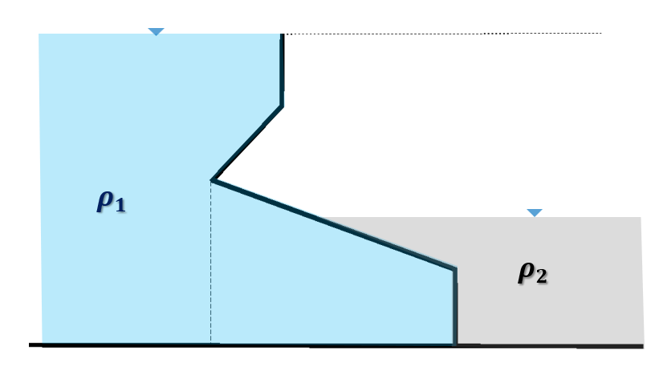
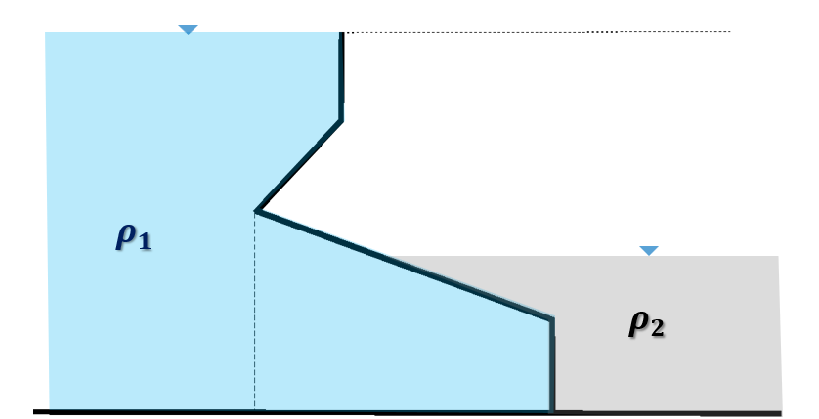




Řešení zalomených rovinných konstrukcí – RůZNÉ KAPALINY (zatěžovací obrazce)
VERTIKÁLNÍ SMĚR:
Výsledný zatěžovací obrazec ve vertikálním směru od kapaliny měrné hmotnosti 𝜌₁
$$S_{ZOZ1}$$
Celková složka ve vertikálním směru od kapaliny měrné hmotnosti 𝜌₁
$$F_{Z1}= ρ_{1}gbS_{ZOZ1}$$
Výsledný zatěžovací obrazec ve vertikálním směru od kapaliny měrné hmotnosti 𝜌₂
Celková složka ve vertikálním směru od kapaliny měrné hmotnosti 𝜌₂
$$S_{ZOZ2}$$
$$F_{Z2}=ρ_{2}gbS_{ZOZ2}$$
Celková složka síly pro vertikální směr:
(vzhledem k různé měrné hmotnosti nemůžeme zatěžovací obrazce odečítat)
$$F_{Z}=F_{Z1}−F_{Z2}=ρ_{1}gbS_{ZOZ1}−ρ_{2}gbS_{ZOZ2})$$

Slide 18





hydrostatickÁ sÍlA - na zakřivené plochy
Horizontální složka:
b
F_{z}
$$F_{x}=ρgbS_{ZOX}$$
$$S_{ZOX}$$
Vertikální složka:
$$F_{Z}=ρgbS_{ZOZ}$$
F_{x}
$$S_{ZOZ}$$
Celková hydrostatická síla je dána vektorovým součtem horizontální a vertikální složky
$$F_{C}=\sqrt{F_{x}^{2} +F_{z}^{2}}$$

Slide 19
Postup určení hydrostatické síly

Slide 20
VYNÁŠENÍ ZATĚŽOVACÍHO OBRAZCE – SVISLÝ SMĚR

Slide 21
VYNÁŠENÍ ZATĚŽOVACÍHO OBRAZCE – SVISLÝ SMĚR
Postup:
Označíme body lomu konstrukce a průsečíky s hladinou a dnem (1,2,3) a rozdělíme na části … 1-2 a 2-3
Zvolíme na jednotlivých částech body (část 1-2
část 2-3 )
V jednotlivých bodech a částí konstrukce
vynášíme zatěžovací obrazec (tj. pro 1-2; 2-3)
„hloubky pod hladinou)
4. Označíme směr působení vody
5. Plochy, kde se překrývá šrafování z působení vody
s opačnou orientací – „vymažeme“
6. Plochy, kde se překrývá šrafování z působení vody
se stejnou orientací – „počítáme 2x“
1
2
3

Slide 22
VYNÁŠENÍ ZATĚŽOVACÍHO OBRAZCE – SVISLÝ SMĚR
Postup:
Označíme body lomu konstrukce a průsečíky s hladinou a dnem (1,2,3) a rozdělíme na části … 1-2 a 1-3
Zvolíme na jednotlivých částech body (část 1-2
část 2-3 )
V jednotlivých bodech a částí konstrukce
vynášíme zatěžovací obrazec (tj. pro 1-2; 2-3)
„hloubky pod hladinou)
4. Označíme směr působení vody
5. Plochy, kde se překrývá šrafování z působení vody
s opačnou orientací – „vymažeme“
6. Plochy, kde se překrývá šrafování z působení vody
se stejnou orientací – „počítáme 2x“
1
2
3

Slide 23
VYNÁŠENÍ ZATĚŽOVACÍHO OBRAZCE – SVISLÝ SMĚR
Postup:
Označíme body lomu konstrukce a průsečíky s hladinou a dnem (1,2,3) a rozdělíme na části … 1-2 a 2-3
Zvolíme na jednotlivých částech body (část 1-2
část 2-3 )
V jednotlivých bodech a částí konstrukce
vynášíme zatěžovací obrazec (tj. pro 1-2; 2-3)
„hloubky bodů pod hladinou“)
4. Označíme směr působení vody
5. Plochy, kde se překrývá šrafování z působení vody
s opačnou orientací – „vymažeme“
6. Plochy, kde se překrývá šrafování z působení vody
se stejnou orientací – „počítáme 2x“
1
2
3

Slide 24
VYNÁŠENÍ ZATĚŽOVACÍHO OBRAZCE – SVISLÝ SMĚR
Postup:
Označíme body lomu konstrukce a průsečíky s hladinou a dnem (1,2,3) a rozdělíme na části … 1-2 a 2-3
Zvolíme na jednotlivých částech body (část 1-2
část 2-3 )
V jednotlivých bodech a částí konstrukce
vynášíme zatěžovací obrazec (tj. pro 1-2; 2-3)
„hloubky bodů pod hladinou“)
4. Označíme směr působení vody
5. Plochy, kde se překrývá šrafování z působení vody
s opačnou orientací – „vymažeme“
6. Plochy, kde se překrývá šrafování z působení vody
se stejnou orientací – „počítáme 2x“
1
2
3

Slide 25
VYNÁŠENÍ ZATĚŽOVACÍHO OBRAZCE – SVISLÝ SMĚR
Postup:
Označíme body lomu konstrukce a průsečíky s hladinou a dnem (1,2,3) a rozdělíme na části … 1-2 a 2-3
Zvolíme na jednotlivých částech body (část 1-2
část 2-3 )
V jednotlivých bodech a částí konstrukce
vynášíme zatěžovací obrazec (tj. pro 1-2; 2-3)
„hloubky bodů pod hladinou“)
4. Označíme směr působení vody
5. Plochy, kde se překrývá šrafování z působení vody
s opačnou orientací – „vymažeme“
6. Plochy, kde se překrývá šrafování z působení vody
se stejnou orientací – „počítáme 2x“
1
2
Výsledný zatěžovací obrazec je „modře vyšrafován“
3

Slide 26
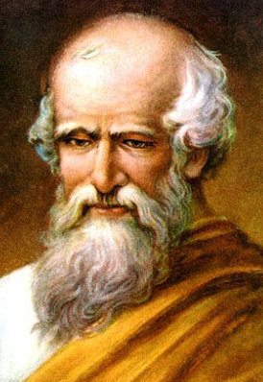
PLOVÁNÍ TĚLES
V_{T}
ρ_{T}
V_{v} - objem ponořené
části tělesa
H
h
V_{v}
G
ρ_{v} - měrná hmotnost
kapaliny
ρ_{v}
F_{v}
Archimédés ze Syrákús
(287–212)
ρ_{T} - měrná hmotnost
tělesa
F_{v} - vztlaková síla
Zákony plování
Tlak na ponořenou plochu ( Archimedův zákon – těleso ponořené do kapaliny je nadlehčováno silou, která se rovná tíze kapaliny tělesem vytlačené)
F_{v} = G=ρ_{v} g V_{v}

Slide 27
Zákony plování
Tlak na ponořenou plochu ( Archimedův zákon)
F_{v} = ρ_{v} g V_{v} = ρ_{T} gV_{T}
G > F_{V} – těleso klesá ke dnu
G = F_{V} – těleso setrvá v libovolné poloze -vznáší se
G < F_{V} - těleso se vznáší k hladině
V_{v} - objem ponořené
části tělesa
ρ_{v} - měrná hmotnost
kapaliny
ρ_{T} - měrná hmotnost
tělesa
F_{v} - vztlaková síla

Slide 28
Konec
Přednášky_3

